Slide 1
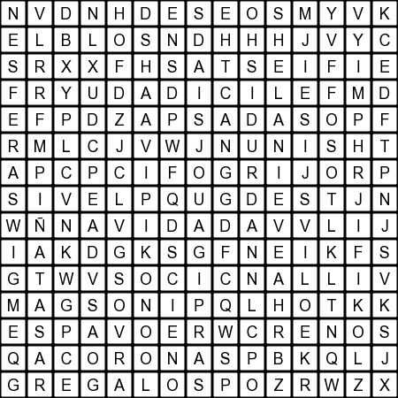
Sopa de letras.
Busca las palabras.
1. NAVIDAD
2. POSADAS
3. VILLANCICOS
4. FIESTAS
5. PIÑATAS
6. DESEOS
7. ESFERAS
8. RENOS
9. NIEVE
10. PINO
11. REGALOS
12. FELICIDAD
13. PAVO
14. CORONAS
15. PAZ

Slide 2
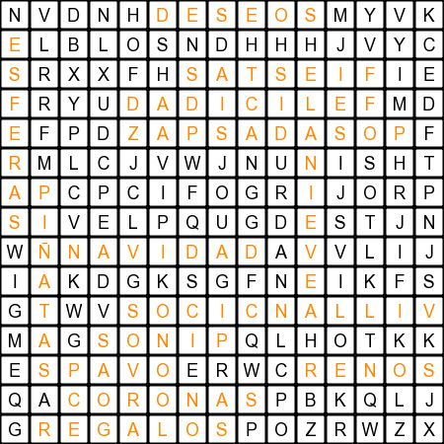
Respuestas.

